Slide 1
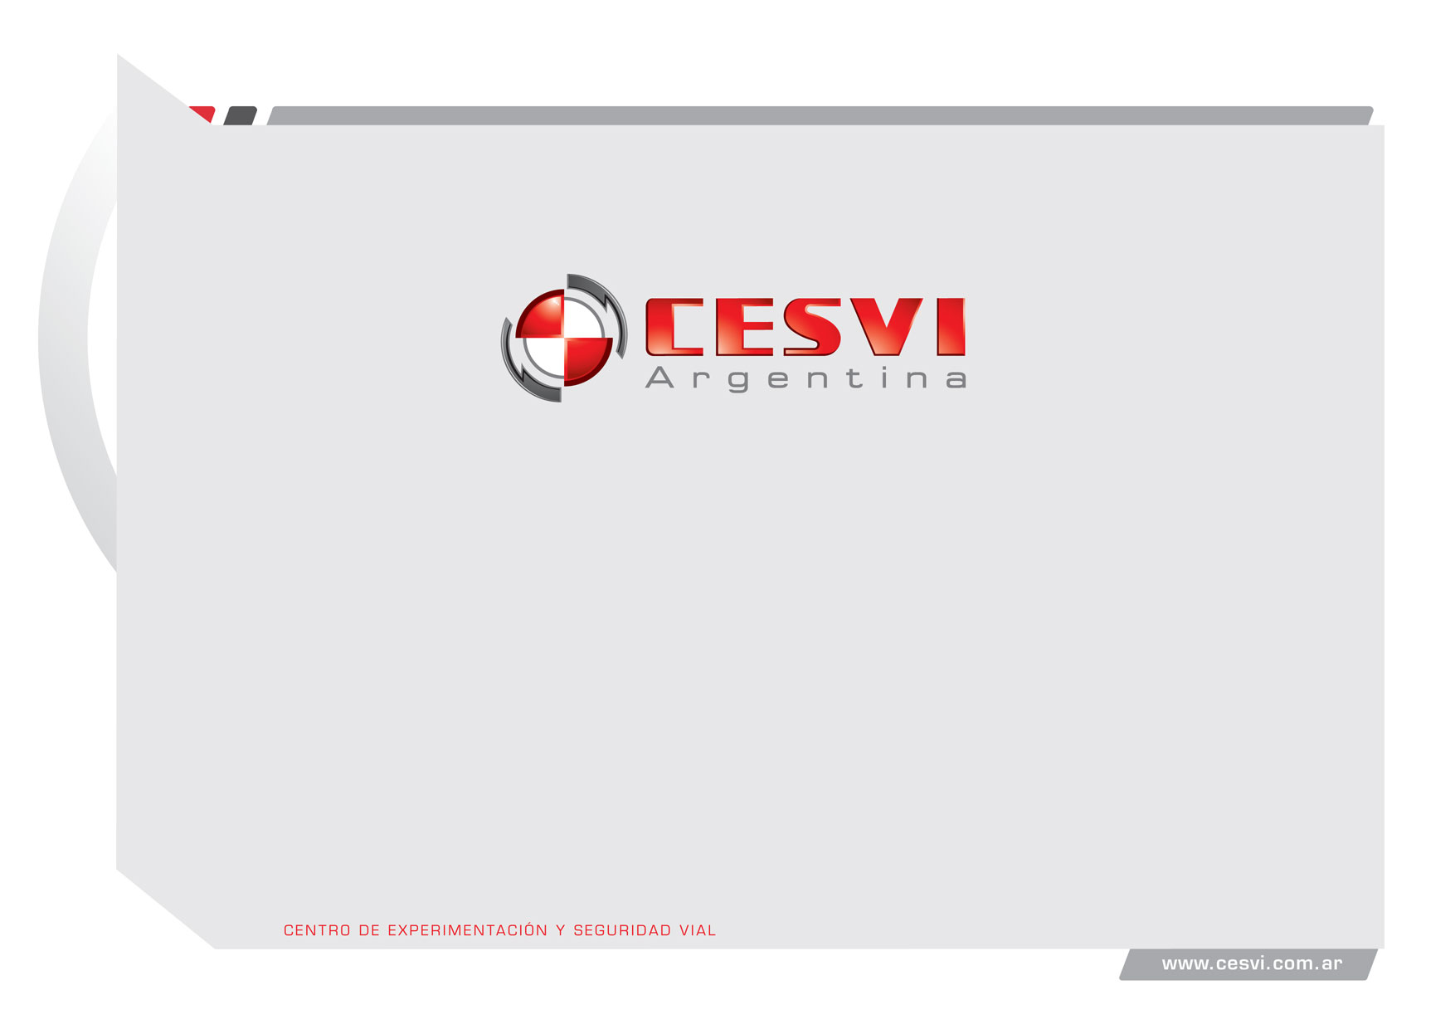
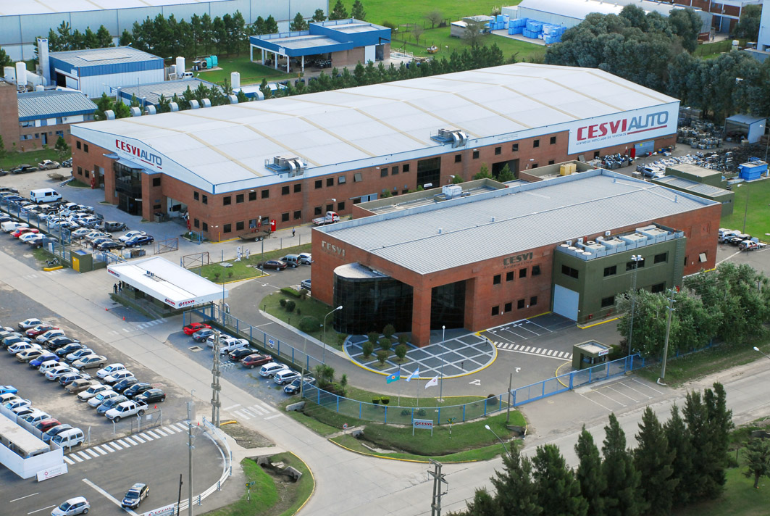

Expoestrategas 2013
Seguridad Activa y Pasiva
Normativa escrita, ¿normativa cumplida?

Slide 2
Dimensión del Problema
para las Compañías de Seguros

Slide 3
PARQUE ASEGURADO
Antigüedad 9,7 años
Producción 2012^{(*)} $26.000 millones
Vehículos
Expuestos a Riesgo ^{(**)} 9.084.028
(*) Valores constantes a diciembre 2012 – Fuente SSN Ramo Automotores
(**) Ejercicio económico 2011-2012 - Fuente SSN

Slide 4
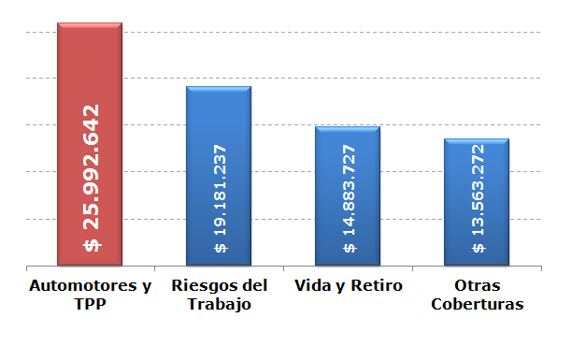
Producción 2012 por Ramo
Valores constantes expresados en miles de pesos a diciembre 2012 – Fuente SSN
35%
26%
20%
19%

Slide 5
Equipamiento y Status Mercado Argentino

Slide 6
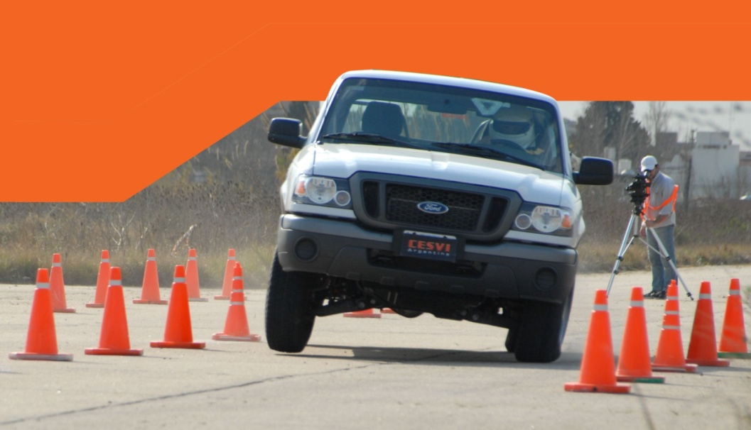


Seguridad Activa
ESC
Todo elemento del vehículo diseñado para prevenir siniestros. Ejemplos: luces, frenos, sistema ABS, Control de Estabilidad (ESC), etc.

Slide 7
Seguridad Pasiva
Está constituida por un conjunto de elementos que tienen por objetivo proteger al máximo a los ocupantes cuando ocurre un siniestro de tránsito.

Slide 8
Status Parque Asegurado
(independientemente de la antigüedad del vehículo)
Antigüedad 9,7 años
Dirección Asistida 83%
Aire Acondicionado 78%
Airbag 40%
Frenos ABS 30%
Importados (no Mercosur) 14%

Slide 9
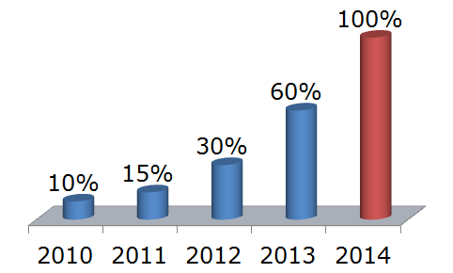

Normativa Vigente
En Octubre de 2009 se firmó el primer acuerdo entre el Min. del Interior de la Nación, el Min. de Industria, la ANSV, la Asociación de Fábricas Automotores y la Cámara de Importadores y Distribuidores Oficiales de Automotores .
Para todos los vehículos 0 Km que se incorporen al parque automotor:
Etapa I (Disposición Nº 166/10)
AIRBAG
ABS
Apoyacabezas laterales.

Slide 10
Normativa Vigente
Etapa II (Disposición Nº 494/10)
Apoyacabezas Central
Encendido Automático de Luces al ponerse en marcha el vehículo
Alerta acústica y visual de colocación de cinturón de seguridad del conductor
Etapa III (Disposición Nº 272/11)
Impacto Frontal
Impacto Trasero
Sistema de Anclaje Rígido (ISOFIX, LATCH u otros)

Slide 11
Normativa Futura
Etapa IV
Ensayo de Impacto Lateral
Control de Estabilidad
Retractor Cinturones de Seguridad Laterales Traseros
Soporte fijación Extintor (dentro del habitáculo)

Slide 12
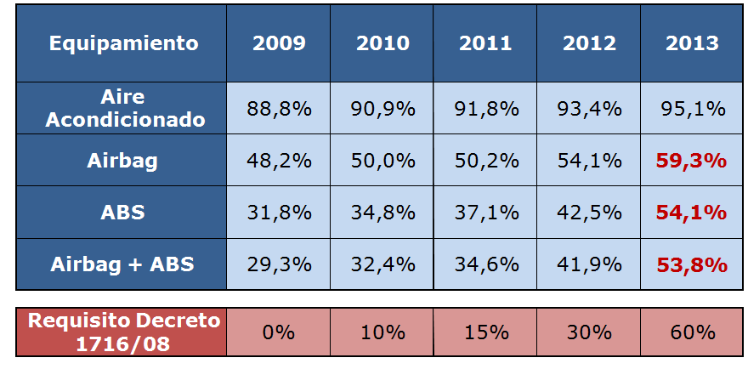
Normativa Vigente
Fuente: Datos de vehículos asegurados 0 km aportados por Cías. de seguros (60% Mkt Share)

Slide 13
Normativa Vigente
Alcance Disposición 166/2010:
“Vehículos 0 Km. que se incorporen al parque automotor argentino, sea cual fuere el origen de fabricación, de la doble bolsa de aire (para conductor y acompañante), el sistema antibloqueo de frenos (ABS) y los apoyacabezas para todas las plazas contiguas a las puertas (laterales)”
Exclusiones:
“TERCERA: La ANSV en conjunto con la SICPyME, podrán establecer excepciones al cumplimiento de los porcentajes anuales en aquellos casos en que a juicio de las mismas, resulte necesario su aplicación por tratarse de automotores involucrados en fines de serie, series limitadas o situaciones imprevistas que se consideren imprescindibles contemplar.”

Slide 14
Autos mas Vendidos 2013
Patentamientos Enero – Junio 2013 (*): 377.844
Top 10 modelos más vendidos patentados:
Volkswagen Gol
Chevrolet Classic
Peugeot 207
Ford Eco Sport
Renault Clio Mío
Renault Duster
Ford Fiesta Kinetic
Volkswagen Suran
Fiat Palio
Peugeot 308
Top 10
Top 10
(*) Fuente: ACARA

Slide 15
Confort vs. Seguridad
Top 10 Modelos
105 Versiones
AC
91%
96%
ABS
54%
42%
Apoya-cabezas
(en todas sus plazas)
35%
32%
Airbag
60%
50%
Versiones
Ofrecidas
Top 10
Top 10
Ponderado
Aseguradas
¿Qué elije el comprador?

Slide 16
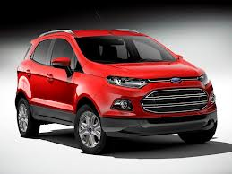
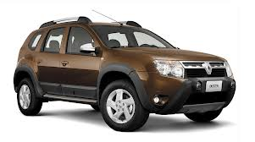

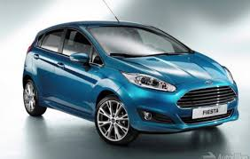
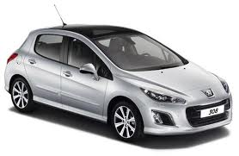
Doble Airbag y ABS
De serie en TODAS sus Versiones
Ford
Eco Sport (10)
Renault
Duster (6)
Ford Fiesta Kinetic (4)
Peugeot
308 (11)

Slide 17
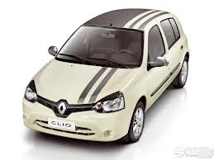
Doble Airbag y ABS
Ninguna de sus versiones lo ofrece de serie
Renault
Clio Mío (7)
(*) A partir de Julio ofrece la opción de incorporar AIRBAG conductor solo en la versión EXPRESSION PACK 2 (3 y 5 puertas)

Slide 18
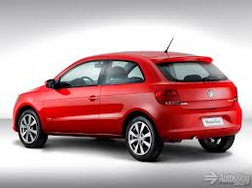
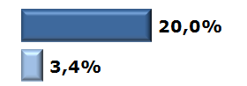
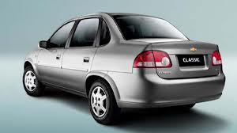
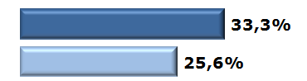
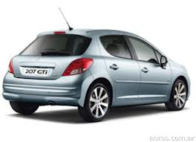
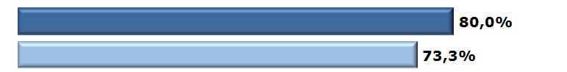
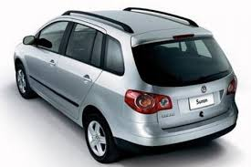
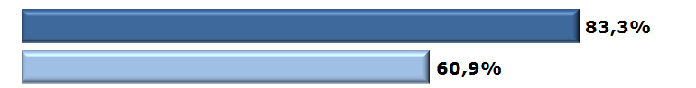
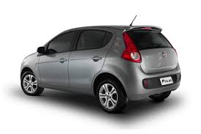
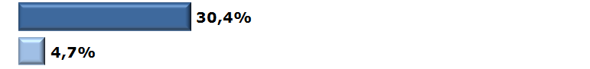
Doble Airbag
Gol Trend (15)
Classic (3)
207 (20)
SURAN (6)
PALIO (23)

Slide 19
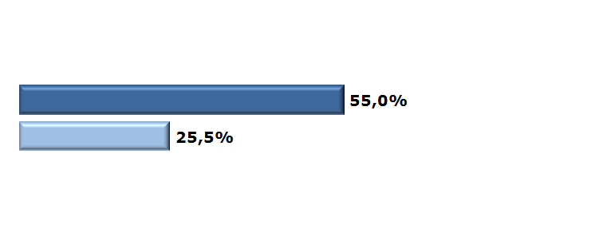
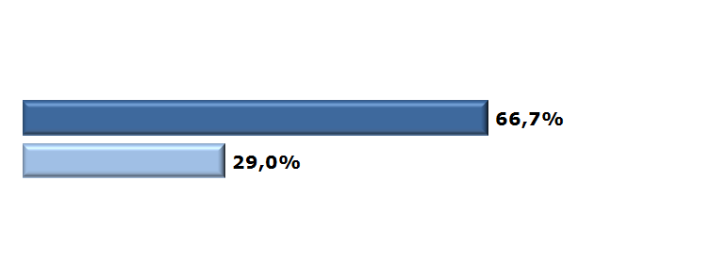
ABS
Gol Trend (15)
Classic (3)
207 (20)
SURAN (6)
PALIO (23)

Slide 20
Aire Acondicionado
Volkswagen Gol
Chevrolet Classic
Peugeot 207
Ford Eco Sport
Renault Clio Mio
Renault Duster
Ford Fiesta Kinetic
Volkswagen Suran
Fiat Palio
Peugeot 308
De serie en TODAS sus Versiones

Slide 21
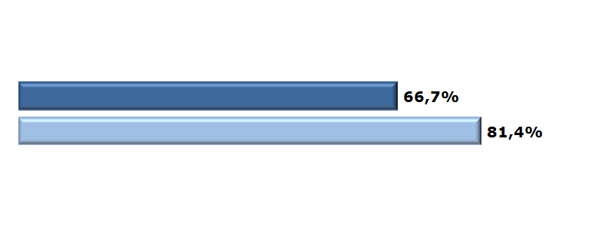
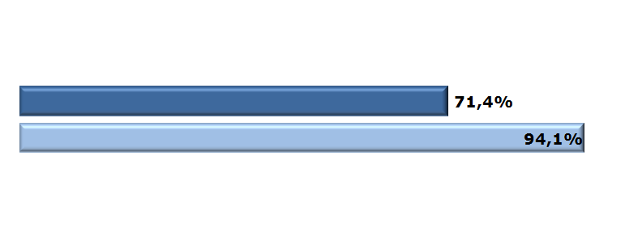
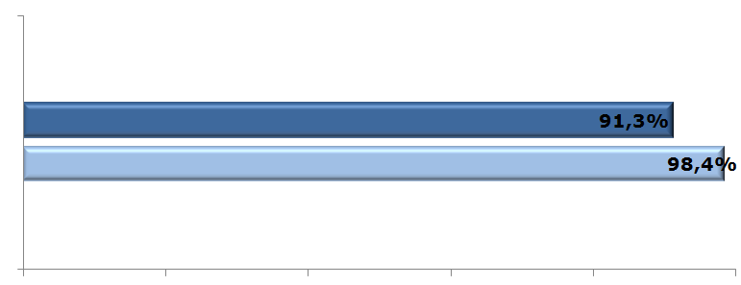
AIRE ACONDICIONADO
Gol Trend (15)
CLIO MIO (7)
PALIO (23)

Slide 22
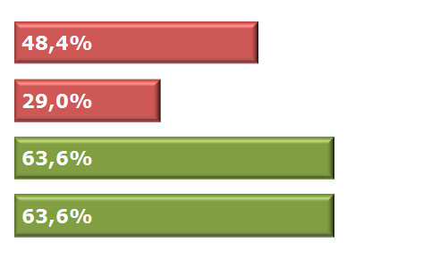
Evolución del TOP 10
Salieron del TOP
2012
Sandero
2013
Duster
Fiesta Kinetic
Ka
Fox
Celta
Palio
308
Versiones Ofrecidas
AIRBAG
AIRBAG
Top 10
ABS
Top 10
AIRBAG
ABS
Entraron al TOP

Slide 23
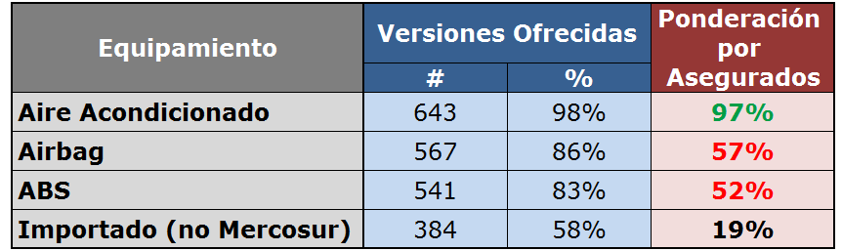
Producción 2013
AUTOS
26 Marcas
129 Modelos
657 Versiones
Top 10
Top 10
(*) Fuente: ACARA y Sistema Integrado SOFÍA

Slide 24
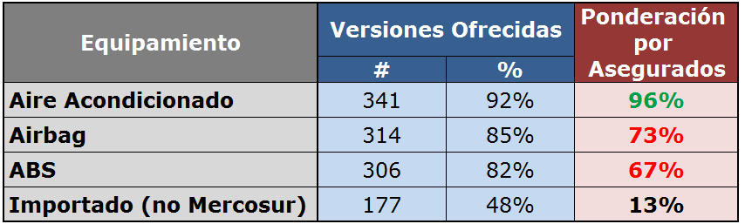
Producción 2013
PICK-UP
24 Marcas
81 Modelos
371 Versiones:
Top 10
Top 10
(*) Fuente: ACARA y Sistema Integrado SOFÍA

Slide 25
Costo de la Seguridad

Slide 26
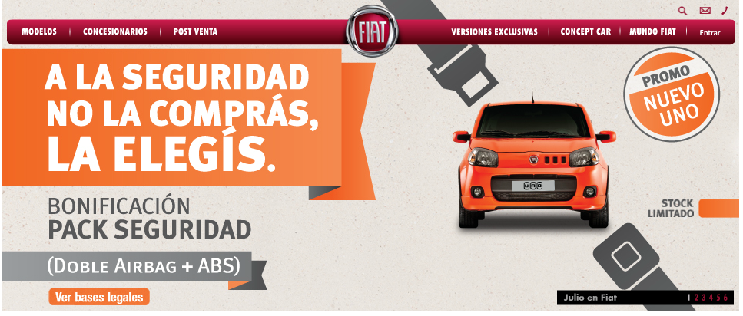
Costo de la Seguridad
Ejemplos:
FIAT:
PALIO 1.6 5 P ESSENCE L/12 $92.700
PALIO 1.6 5 P ESSENCE II L/13 $95.600
Incluye Airbag
y ABS
$2.900
Propuesta Julio
Precio de lista del pack de seguridad $2.500.- IVA INCLUIDO,
(*) Precios Fuente Infoauto Junio 2013
(*) Fuente web oficial de Fiat

Slide 27
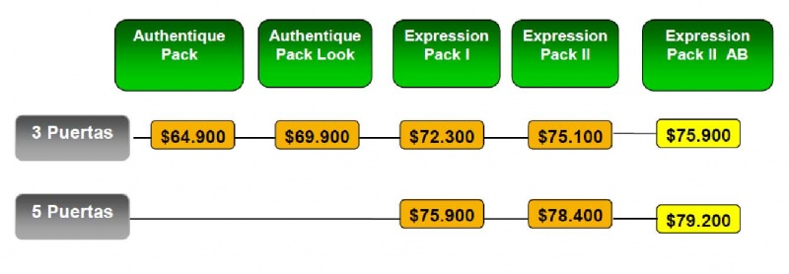
Costo de la Seguridad
Ejemplos:
RENAULT:
CLIO MIO 1.2 3/5 P EXPRESSION PACK 2
$800
A partir de Julio ofrece la opción de incorporar AIRBAG conductor
(*) Comunicado de Prensa de Renault

Slide 28
Costo de la Seguridad
Ejemplos:
VW:
GOL 1.6 5 P TREND L/13 PK 2 $96.000
GOL 1.6 5 P TREND L/13 PK 3 $105.100
Incluye Airbag
y ABS
$9.100
No es el precio neto del equipamiento, además incorpora: alarma, llantas, volante multifunción, detalles cromados, entre otros…
(*) Precios Fuente Infoauto Junio 2013

Slide 29
Lesiones y Muertes
Participación de Vehículos con AIRBAG
  Parque asegurado: 40,3%
  Lesiones graves y muertes: 27,2%
32,5%
Conclusión: El uso de Airbag evitaría 325 muertes de cada 1.000 ocupantes de vehículos (no peatones, ciclistas ni motociclistas)
Participación de Vehículos con ABS
  Parque asegurado: 29,7%
  Lesiones graves y muertes: 21,5%
27,6%
Conclusión: El uso de ABS evitaría 276 muertes de cada 1.000 ocupantes de vehículos (no peatones, ciclistas ni motociclistas)

Slide 30
Valor del ESC
Diversos estudios realizados en Europa y Estados Unidos brindan estadísticas sobre la efectividad del ESC en cuanto a ahorro de siniestros y lesiones. Entre ellos se destacan:
Reducción de siniestros graves en un 30% promedio, incrementándose a más de 50% en caminos mojados o con nieve/hielo.
Reducción de los vuelcos en un porcentaje estimado de 80%.
Reducción de la participación de accidentes de un solo vehículo en un 40%.
Fuente http://www.esafetyaware.eu/en/activities/esc_information.htm

Slide 31
Valoración del Equipamiento
El ahorro en lesiones y muertes conlleva a una reducción en el costo siniestral.
Sin embargo, las tasas de prima no siempre reflejan grandes variaciones en función al riesgo asegurado (en su mayoría se segmentan por suma asegurada y zona)
Desde CESVI Argentina recomendamos contemplar la mayor cantidad de atributos del vehículo a la hora de tarifar, acordes al mercado Argentino (SIARA).

Slide 32
Exigencias
Internacionales vs. Nacionales

Slide 33
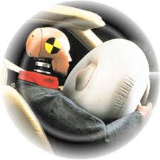
Normativas:
Airbag
1998
2003
2014
En 2009 Argentina firma el convenio para instalar Airbag
En 2014 Argentina obliga a instalar Airbag en todos los vehículos
En 2003 Europa obliga a instalar Airbag en todos sus vehículos
En 1998 USA obliga a instalar Airbag en TODOS los vehículos

Slide 34
Normativas:
ABS
2003
2007
2014
2016
En 2003 Europa obliga la instalacion de ABS en todos los vehiculos.
En 2007 USA obliga la instalacion de ABS en todos los vehiculos.
En 2009 Argentina firma el convenio para incorporar ABS a los nuevos vehiculos
En 2014 todos los vehiculos en Argentina incorporaran ABS de serie.
En 2016 comenzara a regir la obligacion en Europa de ABS para motocicletas mayores a 125cc³

Slide 35
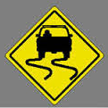
Normativas:
ESC
2009
¿2020?
2011
En 2009 USA obliga a instalar ESC en todos los vehículos según cronograma
En 2011 el ESC es obligatorio en todos los vehículos
Desde el 1 de Noviembre de 2011 el ESC es obligatorio para Europa
En la década de la seguridad vial, el ESC no tiene fecha de incorporación para los vehículos de Argentina

Slide 36
Normativas:
Apoyacabezas
Centrales
¿2015?
¿2020?
¿2025?
En ningún país se exige el apoyacabezas trasero central.
En Argentina se implementará 24 meses después que en Europa sea 100% efectivo

Slide 37
Expoestrategas 2013
¡Muchas gracias!
Ing. Fabián Pons
Gerente General
fabian.pons@cesvi.com.ar

